Slide 1
КУЛЬТУРА ВО ВТОРОЙ ПОЛОВИНЕ XX — НАЧАЛЕ XXI в.
В каких произведениях литературы, кино, архитектуры наиболее ярко проявилась характерная для периода постмодернизма особая роль читателя, зрителя в понимании и жизни самого произведения искусства?

Slide 2
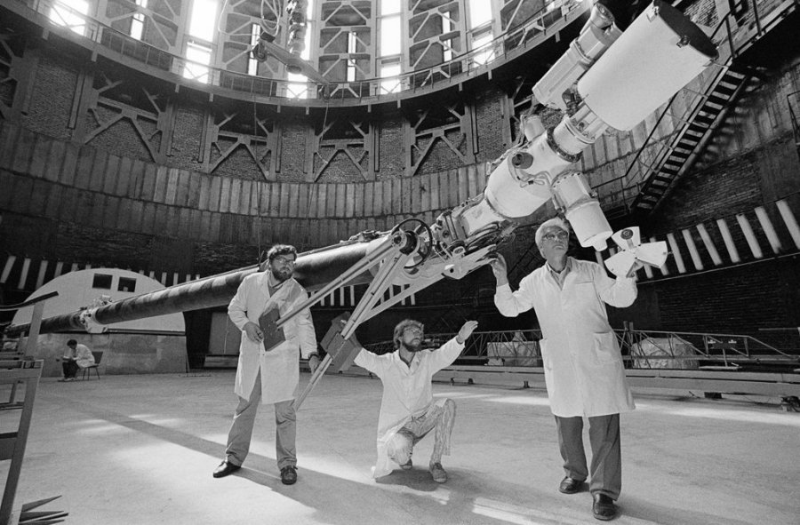
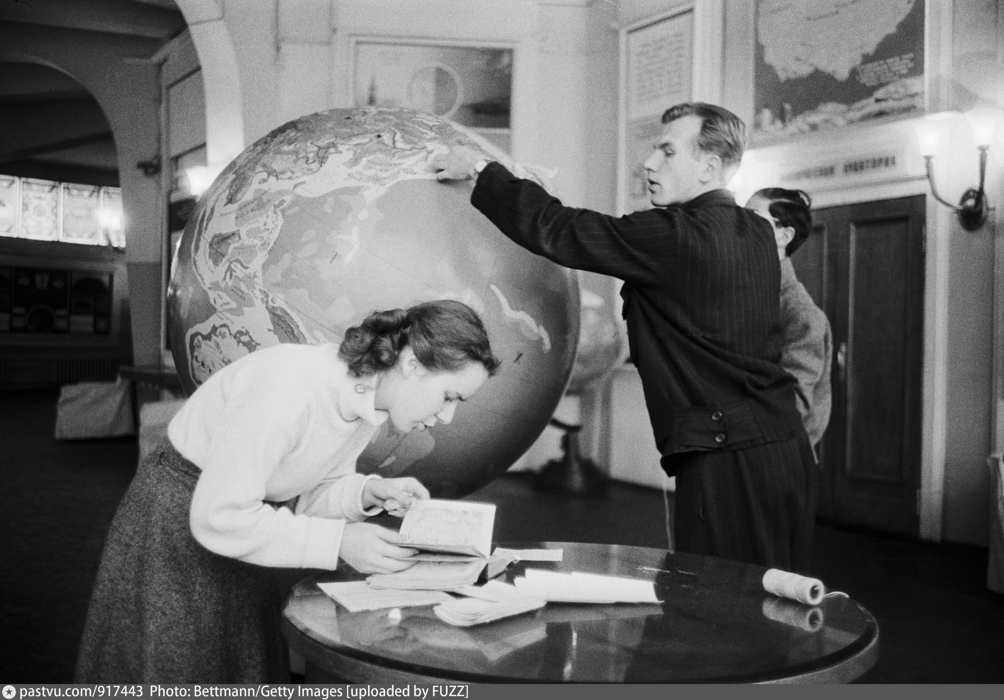
Наука в 1945—1960-е гг.
С. 322.
Какие сферы развития стали приоритетными в послевоенный период?
Какие науки усиленно развивались?
Что было создано, благодаря новейшим научным разработкам?

Slide 3
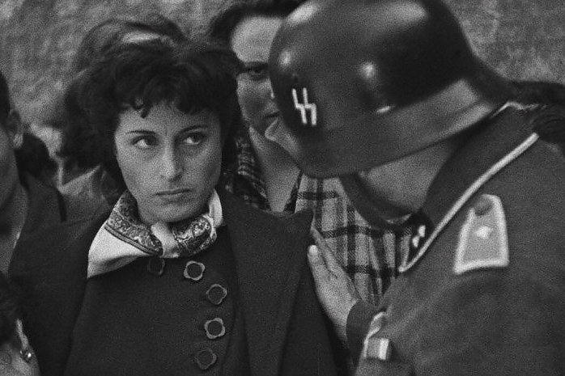
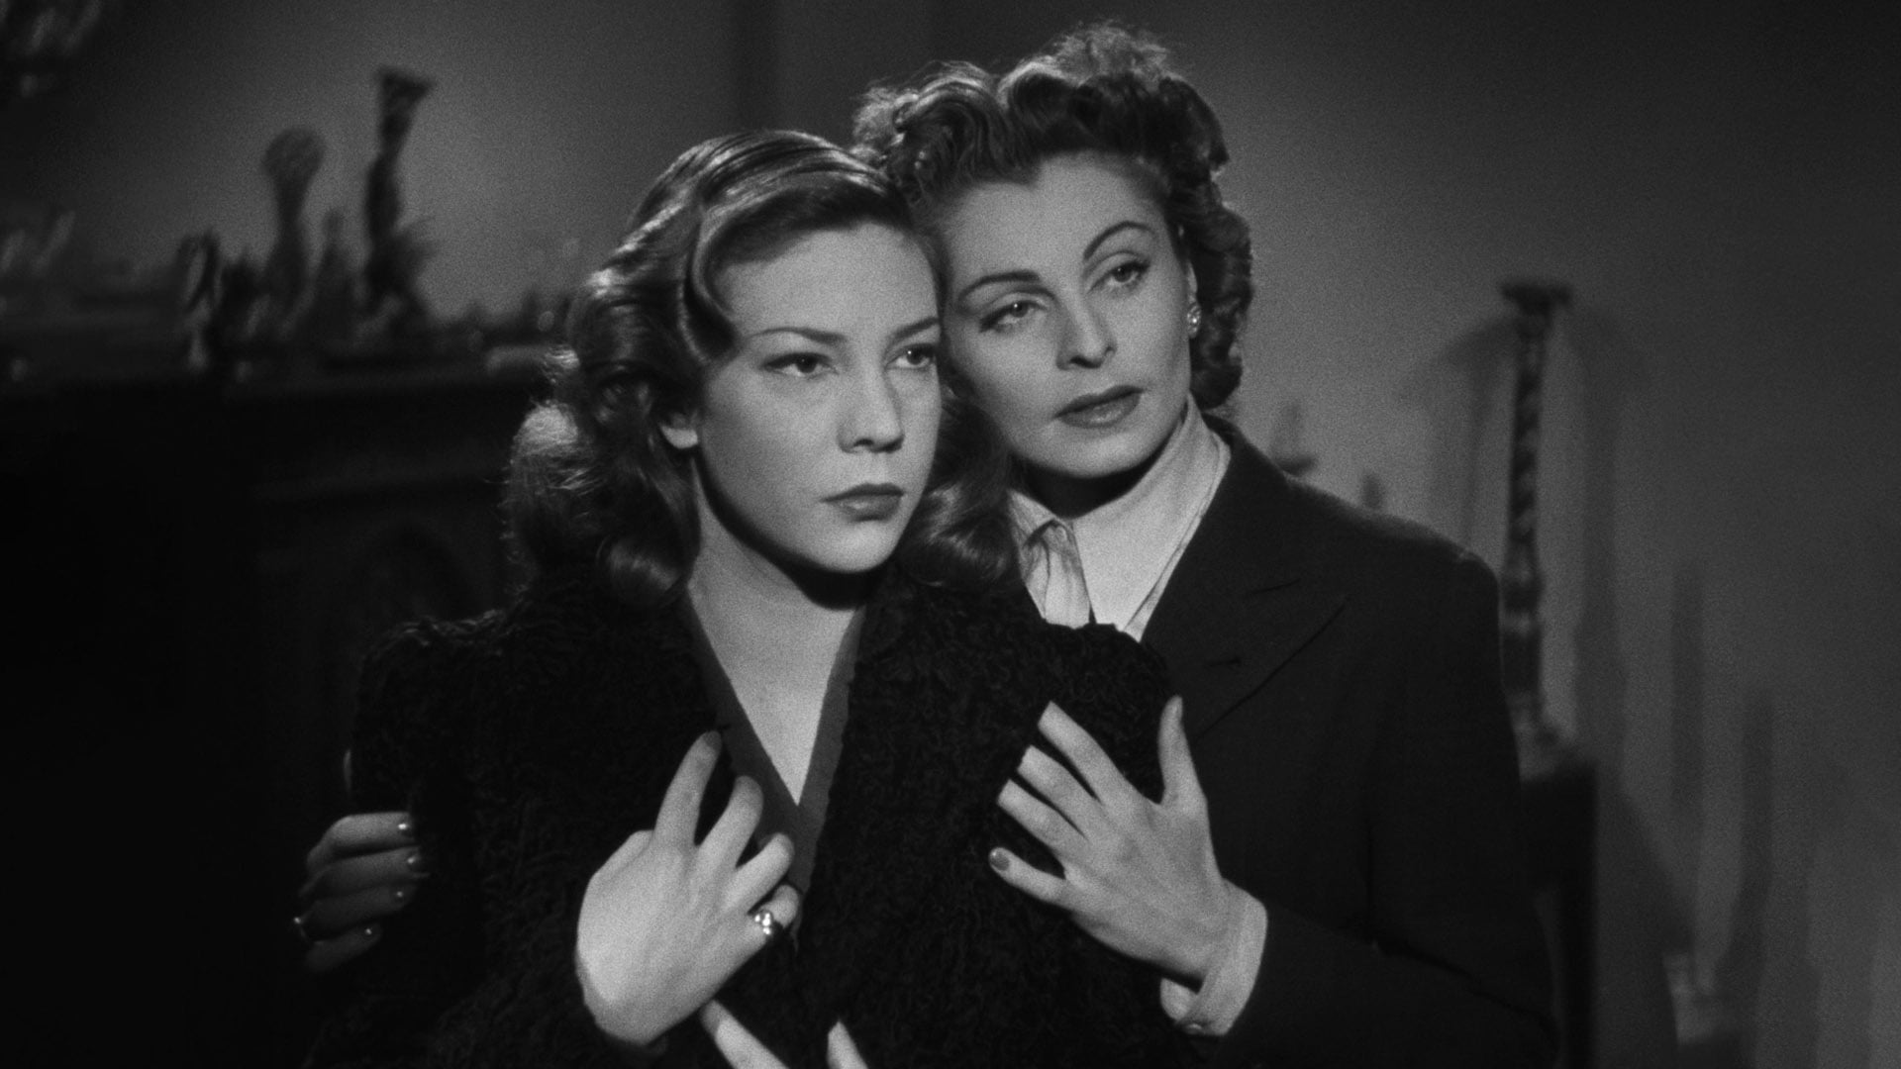
Завершение эпохи модернизма
Италия
Неореализм
Р. Росселини – х/ф «Рим — открытый город» (1945)

Slide 4
Завершение эпохи модернизма
Тема преодоления фашистского прошлого
Германия
Г. Бёлль – роман «Где ты был, Адам?» (1951)
Т. Манн – роман «Доктор Фаустус» (1947)
Э. М. Ремарк – роман «Триумфальная арка» (1946)

Slide 5

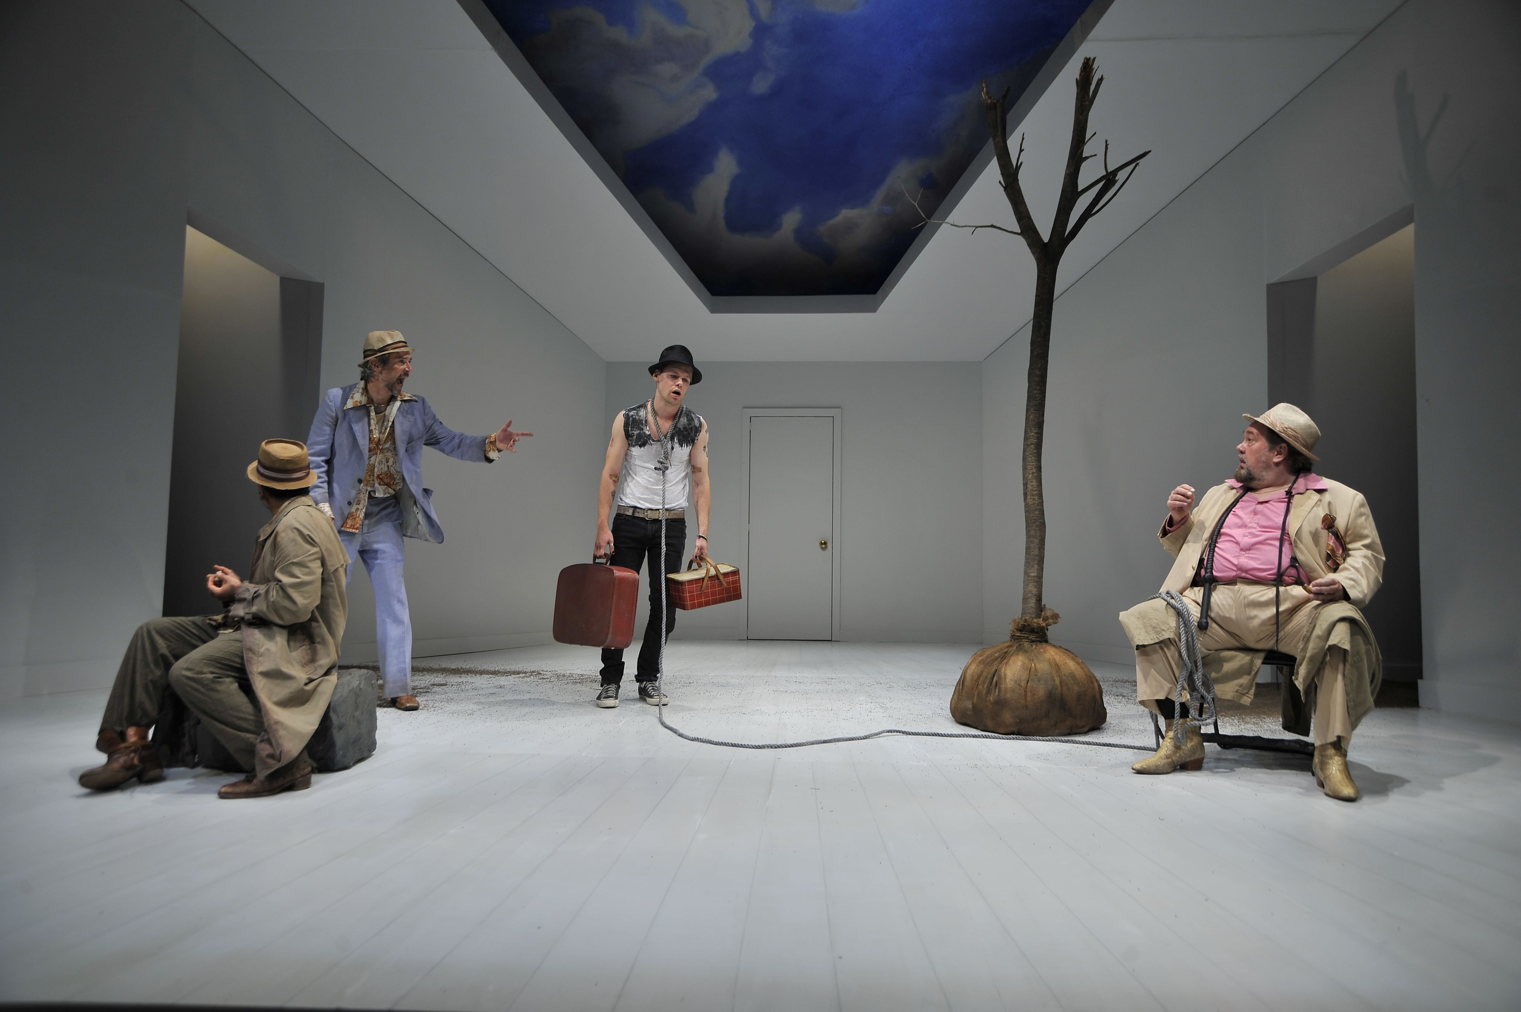
Завершение эпохи модернизма
Театр абсурда – это послевоенное обозначение отдельных пьес абсурдистской фантастики, написанных рядом преимущественно европейских драматургов в конце 1950-х годов.
С. Беккет – пьеса «В ожидании Годо» (1953)

Slide 6
Завершение эпохи модернизма
Абстрактный экспрессионизм (1945-1960) — школа (движение) художников, которые пишут быстро и на больших полотнах, с использованием негеометрических штрихов, больших кистей, иногда капая красками на холст, для полнейшего выявления эмоций.
Нью-Йоркская школа
Европейская школа

Slide 7
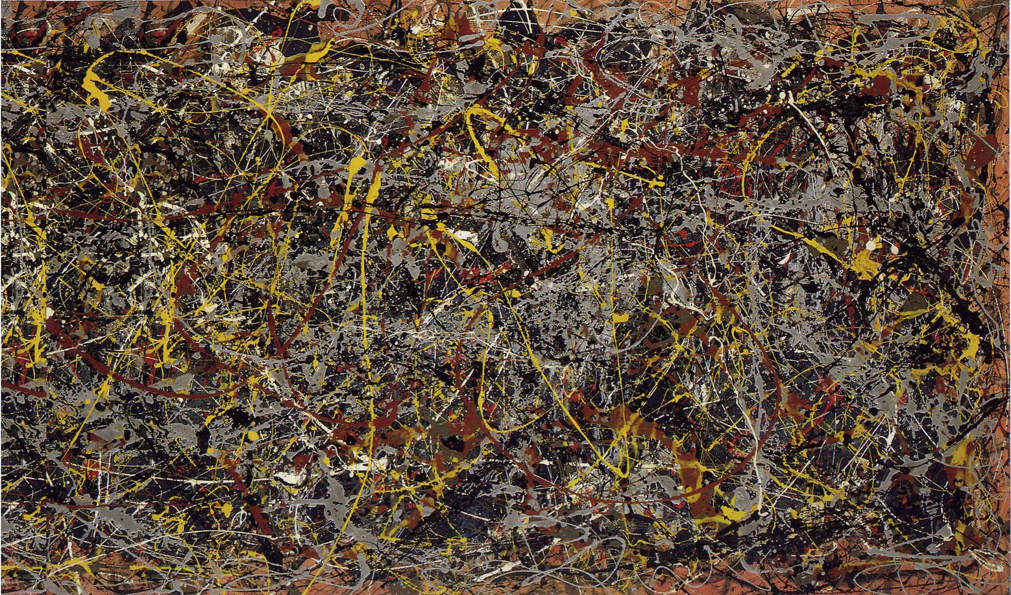
Нью-Йоркская школа
Дж. Поллок – «№5» (1948)

Slide 8
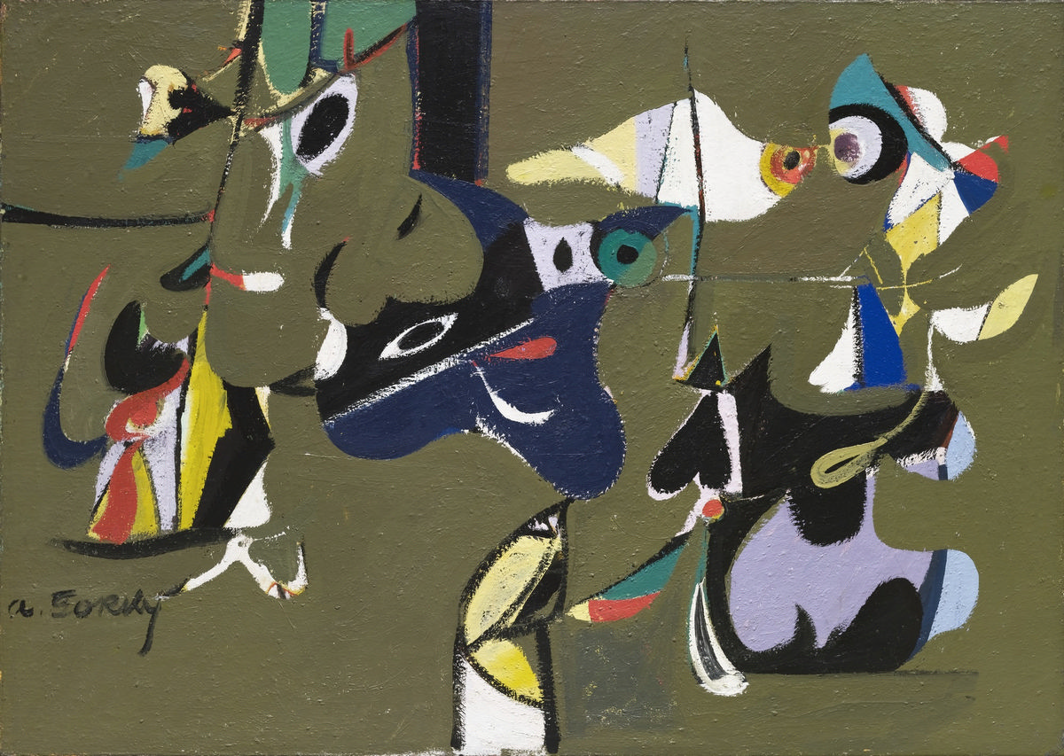
Нью-Йоркская школа
Аршил Горки – «Сад в Сочи» (1943)

Slide 9
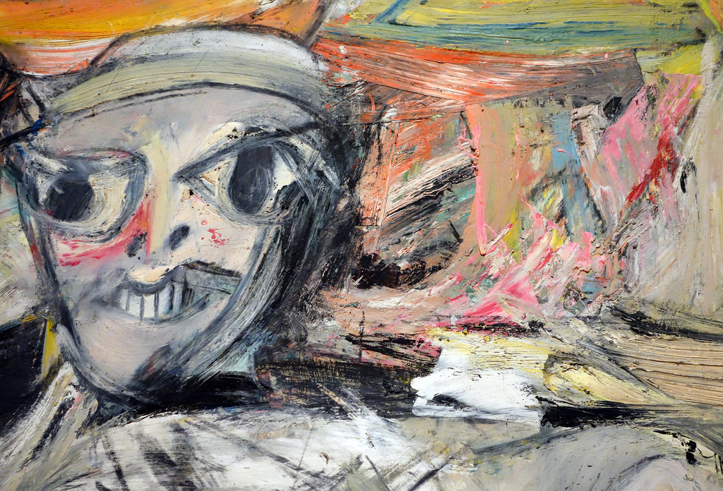
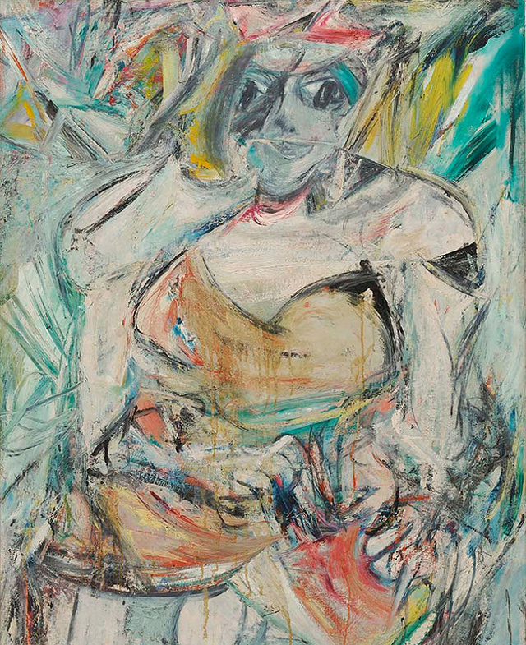
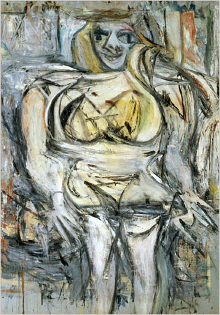
Нью-Йоркская школа
У. Кунинг – серия картин «Женщины»

Slide 10
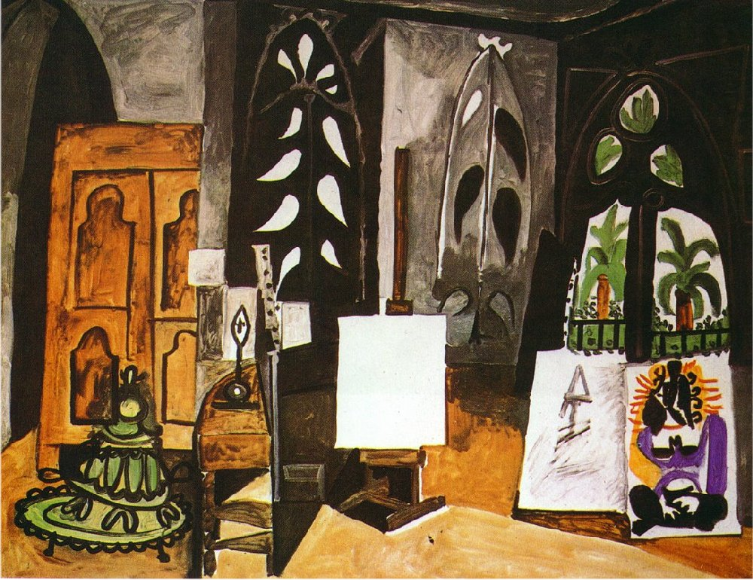
Европейская школа
П. Пикассо – «Мастерская в Каннах» (1956)

Slide 11
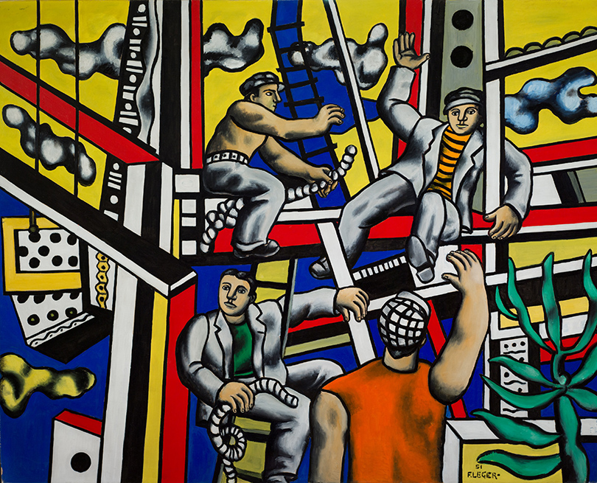
Европейская школа
Ф. Леже – «Строители» (1951)

Slide 12
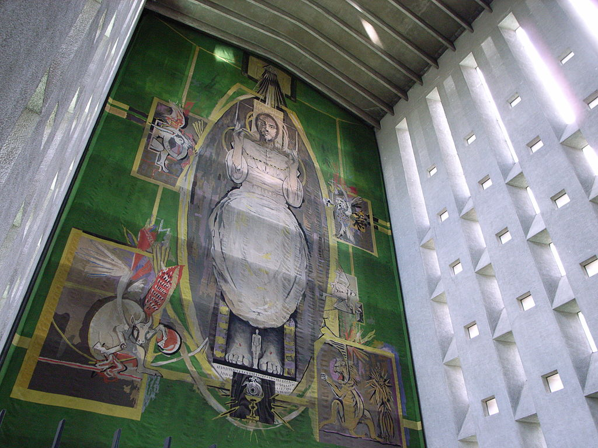
Европейская школа
Г. Сазерленд – «Христос во славе» (1952-1961)

Slide 13
1960-е
Поп-арт
Концептуализм
Кинетическое искусство
Гиперреализм
Оп-арт

Slide 14
Поп-арт – любая вещь может быть предметом искусства
Гиперреализм – фотографическая правдивость изображения
Концептуализм – искусство как сообщение, как повод для философских рассуждений.
Оп-арт – «оптическое искусство», использующее различные оптические иллюзии, основанные на особенностях восприятия плоских и пространственных фигур.
Кинетическое искусство – создание подобия сложных механических устройств.

Slide 15

Поп-арт
Э. Уорхолл – «Банка супа Кэмпбелл» (1961-1962)

Slide 16
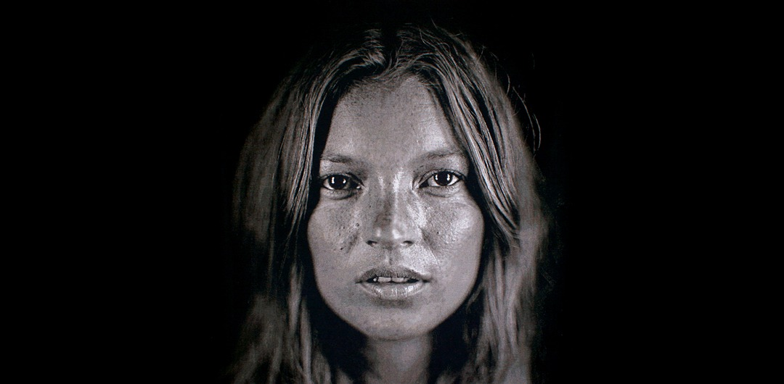
Гиперреализм
Ч. Клоуз – «Портрет Кейт Мосс»

Slide 17
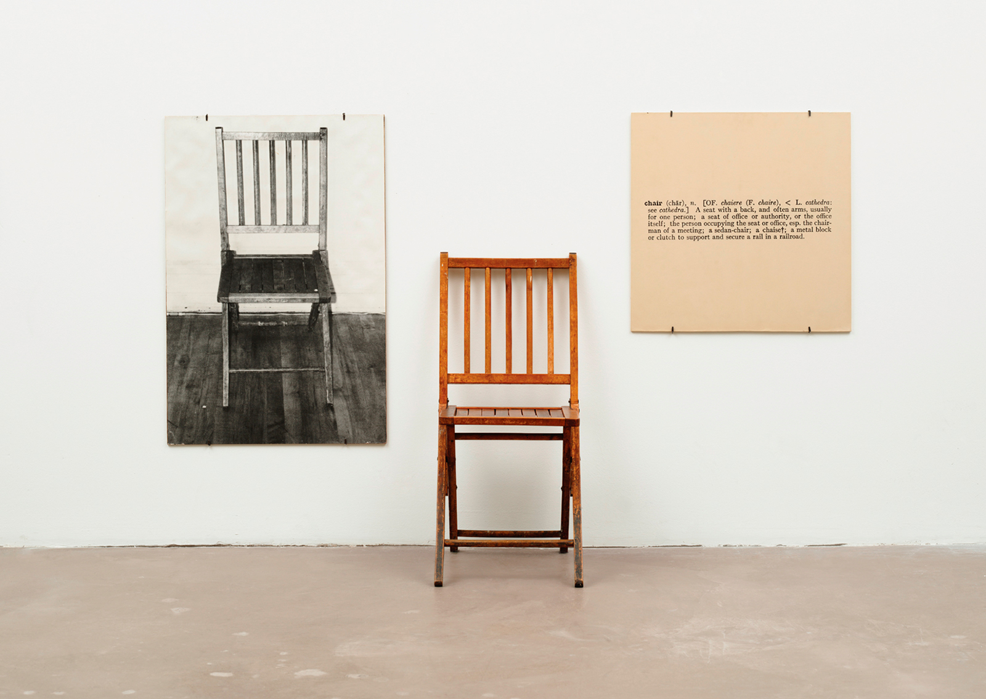
Концептуализм
Дж. Кошут – «Один и три стула» (1965)

Slide 18
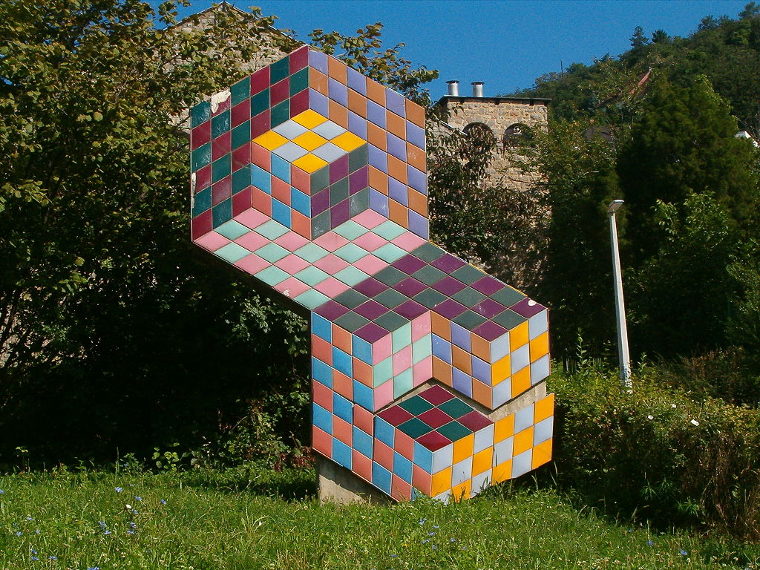
Оп-арт
В. Вазарелли – «Скульптура в Пече»

Slide 19
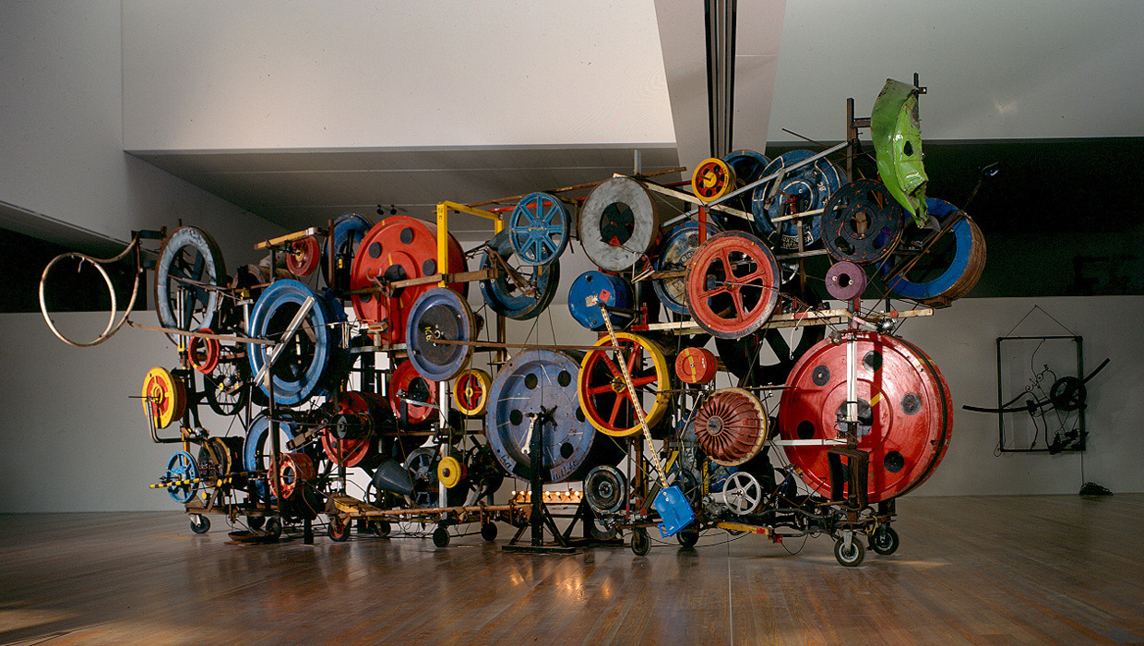
Кинетическое искусство
Жан Тенгли – «Метагармония IV» (1985)

Slide 20
Интернет и становление глобального информационного пространства
С. 325.
Устно проследим этапы становления глобальной сети Интернет
1981 – выпуск первого ПК 1986 – выпуск первого ПК с системой «окон» (Windows) 1991 – появление глобальной сети Интернет
С. 326.
Отметьте в тетради основные последствия создания глобальной сети Интернет

Slide 21
На пути к новому объяснению мира
1960-е – идея о об универсальном характере процессов самоорганизации в мире 1967 – открытие И. Р. Пригожина: самоорганизация присуща всем сферам действительности, мир развивается по единым законам.
1970-е – концепция глобальной эволюции («все константы (константы гравитационного и других взаимодействий, массы элементарных частиц и т. д., на которых зиждется наше мироздание) так тонко подогнаны, что только в таком виде и в таком сочетании создают возможность возникновения жизни и человека»)

Slide 22
На пути к формированию новых ценностей
Формирование мирового рынка
Единые стандарты потребления
Самоидентификация
Возрождение национальной самобытности
Интерес к национальным культурам
Внутренний поиск себя
(религия, традиции)

Slide 23
Увеличение свободного времени
Рост благосостояния
Отдых, путешествия, ЗОЖ, самообразование, творчество, социальная активность и гражданские инициативы
Новый ценностный подход – стремление жить в сложном гармоничном единстве с природой, в естественной связи с окружающим миром, попытки осмыслить мир как сложную, открытую, саморазвивающуюся систему.

Slide 24
Общая характеристика постмодернизма
Модернизм — это искусство автора, а постмодернизм — это искусство читателя, зрителя.
Постмодернизм – новая культурная эпоха, начавшаяся на рубеже 1960-1970 гг. и продолжающаяся по сей день.
Модернизм | Постмодернизм
Задача автора: выработать своё видение, свой неповторимый стиль | Задача автора: создать поле для игры, где можно отдохнуть, обязательно узнать что-то новое, испытать эмоции
Задача зрителя: понять замысел автора | Задача зрителя: самостоятельно конструировать, достроить и перестроить произведение

Slide 25
Постмодернизм в архитектуре
Деконструктивизм
Хай-тек
Параметрическая
архитектура
Эко-тек
Органи-тек

Slide 26
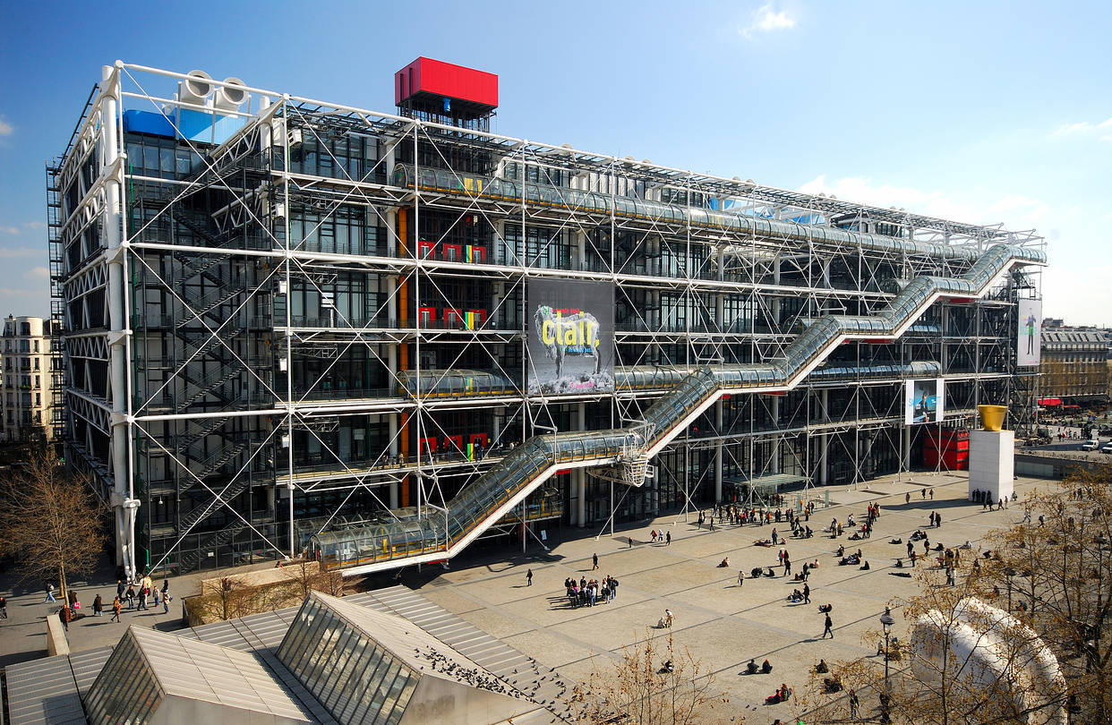
Хай-тек
Р. Роджерс – «Центр Помпиду в Париже» (1974)

Slide 27
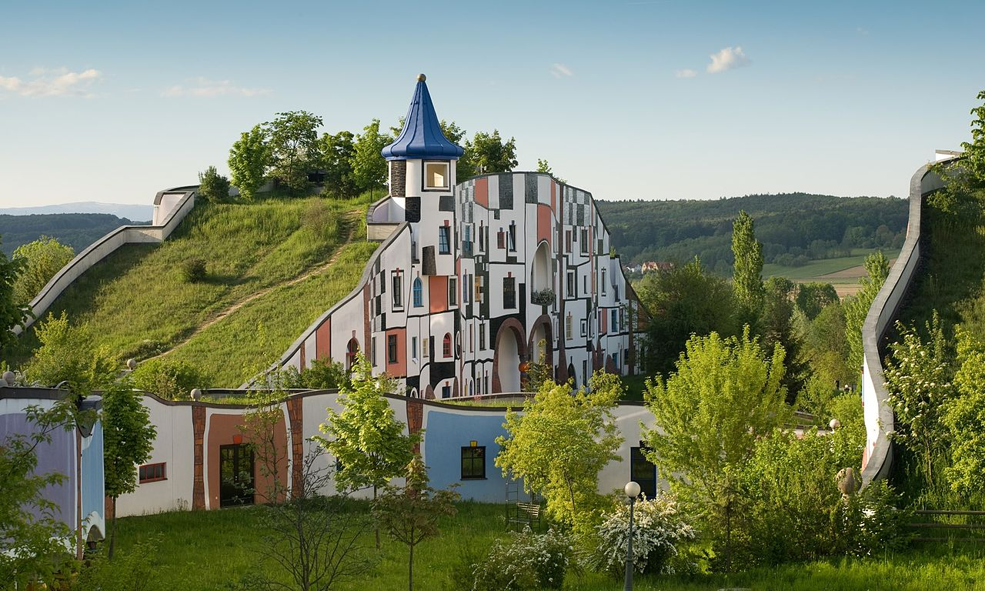
Хай-тек
Ф. Хундертвассер– «Отель Рогнер Бад-Блумау» (1997)

Slide 28
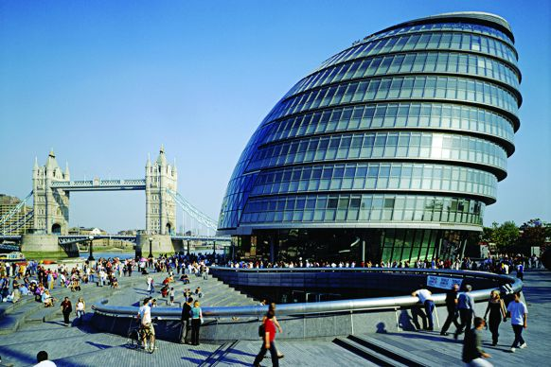
Органи-тек
Н. Фостер – «Сити-холл в Лондоне» (2002)

Slide 29
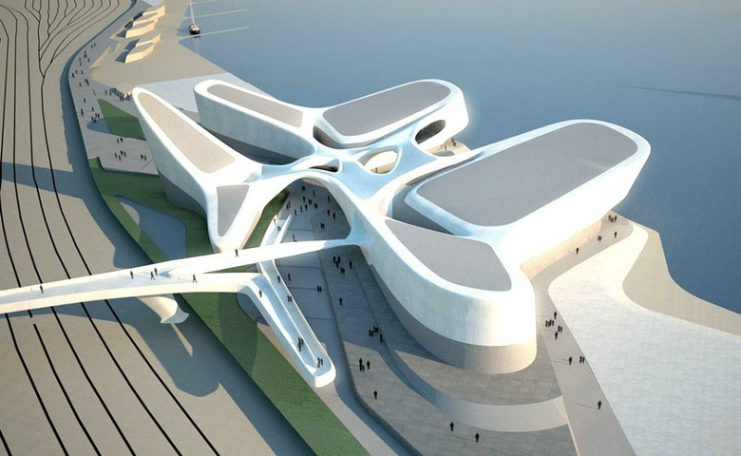
Параметрическая архитектура
З. Хадид – «Вокзал Hoenheim-North в Страсбурге» (2001)

Slide 30
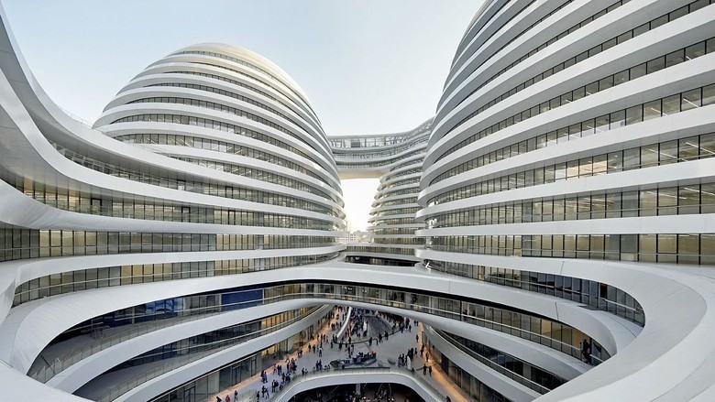
Параметрическая архитектура
З. Хадид – «Многофункциональный комплекс Galaxy SOHO в Пекине» (2012)

Slide 31
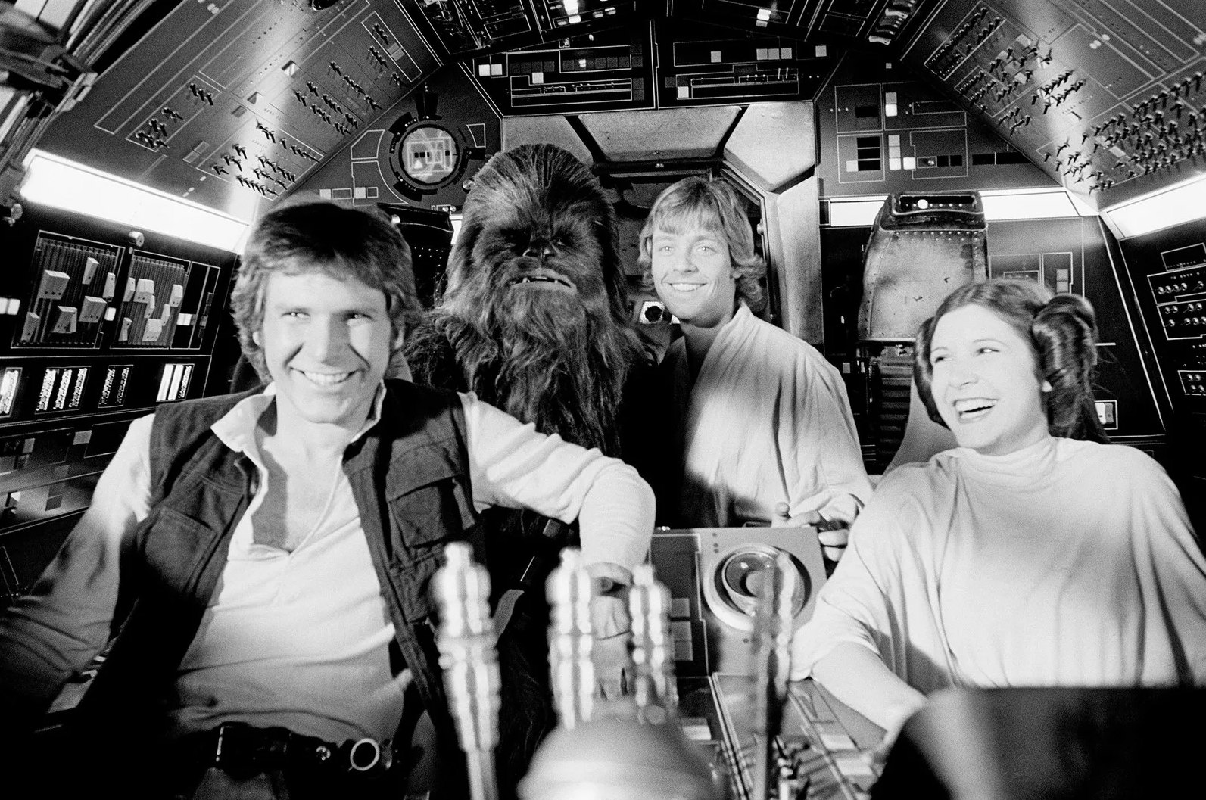


Постмодернизм в кино
Характерные особенности: Стремление соединить несочетаемое
Эксплуатация ретро-образов, распространение ремейков
Наличие нескольких вариантов развития сюжета
Слом «четвёртой стены»
Известные режиссёры: С. Спилберг, Дж. Лукас, К. Тарантино, П. Гринуэй, Д. Линч, Л. Фон Триер и т.д.

Slide 32
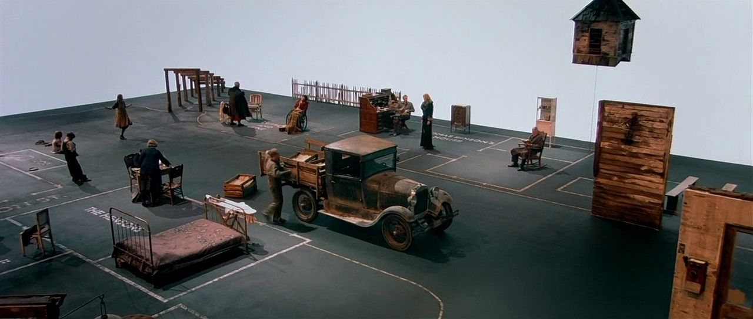
Постмодернизм в кино
Ларс Фон Триер – «Догвилль» (2003)

Slide 33
Постмодернизм в литературе
С. 333
Какие особенности литературы постмодернизма вы можете выделить? Какие из представленных авторов вам знакомы?

Slide 34
Подведём итог
Соотнесите основные идеи и ценности эпохи постмодернизма с собственными представлениями о мире и собственной системой ценностей. Какие из ваших представлений и убеждений совпадают, а какие нет?
В каких произведениях литературы, кино, архитектуры наиболее ярко проявилась характерная для периода постмодернизма особая роль читателя, зрителя в понимании и жизни самого произведения искусства?

